Slide 1
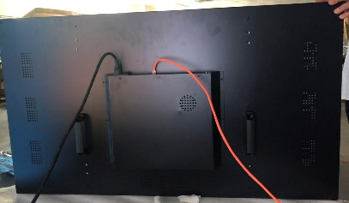
STB設備がLCDの中に設置されたから、HDMIケーブル不要
CMS Saas サーバー
3階
LCD
Switch Hub
STB
2階
LCD
Switch Hub
Internet
STB
LCD
Switch Hub
STB
1階
LED
Videoケーブル
LEDコントロール
STB
HDMIケーブル
Lanケーブル

